Slide 1
基于红外热像传感器的APP开发
3019244337 刘格伦 3019244338 樊振宇
3019244335 周子涵 3019244341 李世军
3019244342 郑睿恺

Slide 2
01
需求分析
02
设计方案
目录
03
小组分工
04
进度安排

Slide 3
1
需求分析

Slide 4
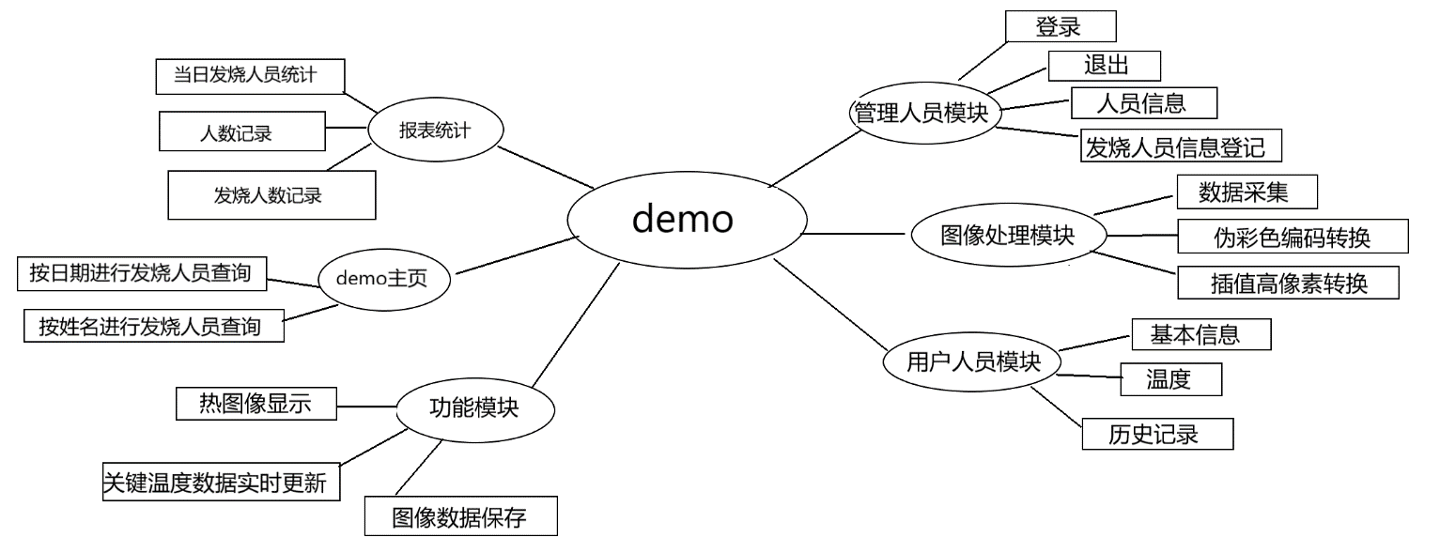
需求分析
这是我们经过讨论得到的初步需求分析
主要以图中的几类模块为基础
在后面具体实现的过程中，也会对需求进行增减和细化
后续如果时间充裕，我们还会考虑增加一些其他方面的相关需求，例如人脸识别，实时图像叠加等

Slide 5
2
设计方案

Slide 6
设计方案
MLX90640红外热像传感器 ESP32芯片
1
搭建Arduino平台，调用相应的API接口接收数据，然后通过芯片Wifi模块将数据传输至后端进行更进一步地处理
后端数据处理
2
使用JAVA语言实现相应功能，接受由WIFI模块传输来的数据，使用像素插值算法实现分辨率地提升，实现伪色彩编码转换
3
前端页面交互及UI设计
用HTML构建一个web端的交互界面，交互实现使用JSP，SERVLET，连接数据库，并用AJAX进行DOM操作
数据存储及日志
利用MYSQL建立相关数据库，存储经过处理后的图像数据及人员数据，使用LOG4J进行日志记录
4

Slide 7
3
小组分工

Slide 8
小组分工
刘格伦 负责协调组员各自负责的部分
管理GITHUB仓库
相关图像数据处理算法的实现
由于目前项目还处于初步讨论阶段
还有许多新内容需要学习
我们目前也只能作出相对粗略的分工
随着我们学习的深入
分工安排还会进行进一步地优化和调配
樊振宇
数据存储相关内容
数据库的调用
存储和实现
数据整理
郑睿恺
硬件相关问题
温度传感器的处理
ESP32芯片相关程序写入
周子涵
网页UI设计
HTML代码的书写
交互界面的实现
李世军
相关资料的整理
文献翻译
报告撰写及会议记录

Slide 9
4
进度安排

Slide 10
进度安排
第一周
第二周
进行资料的搜集整理，相关知识的学习，实验环境的搭建，确认组内分工，做好前置准备
各部分分工基本完成，进行合并调试工作以完成软件基本功能的实现
第三周
GITHUB仓库地址
进行相关功能的拓展，同时不断进行软件测试并改进，针对新增加功能进行UI优化等，最后进行相关报告地撰写
https://github.com/
Caffrey-Liu/333-334

Slide 11
THANK
YOU
2021/8/28

